Slide 1
BİLGİ OKURYAZARLIĞI
Bartın Üniversitesi - 2022
Haz. Ülkü ÖZGÜVEN

Slide 2
Başlangıç Soruları?
Bilgi okuryazarı olmak, okuryazar olmaktan farklı mıdır?
Başka okuryazarlık türleri duydunuz mu?
Bu okuryazarlıkların, bilgi okuryazarlığı ile ilişkisi nedir?
Bilgi okuryazarlığı kavramı ne zaman çıkmıştır?
Bilgi okuryazarlığı eğitimi nedir?
İçeriğinde neler olmalıdır?
Bilgi ve belge yöneticileri bilgi okuryazarlığı ile neden ilgilenirler?
Notes:
Bilgi okuryazarlığı 1974 tarihinde, Bilgi Endüstrisi Derneği’nde (ABD) ilk olarak ifade edilmiştir.
Kütüphaneler ve arşiv kurumları gibi bilgi kurumları, bilginin yönlendiricileri ve değerlendiricileridir. Bilgiye açılan kapılardır ve bu nedenle kaynakları ve hizmetleri bilgi okuryazarı, yaratıcı ve yenilikçi toplumların gelişimi için çok önemlidir. Bilgi kurumları kültürü ve mirası korur ve dolayısıyla sürekliliği teşvik eder, bilgiye erişimi teşvik eder, bilgi arayışını teşvik eder ve okuryazarlığı destekler. Eleştirel düşünmeyi öğretmek için benzersiz bir konuma sahip olduklarından, dezenformasyona karşı mücadelede önemli kilit oyunculardır

Slide 3
Bilgi Okuryazarlığı?
Bilgiye ulaşma ve bilgiyi kullanma becerisidir (AASL & AECT, 1998)
Bilgi problemlerini çözme becerisidir (ALA, 2000)
Bilgi gereksinimini tanımlama, gereksinim duyulan bilgiyi bulma, değerlendirme, etkin şekilde kullanma ve iletme becerisidir.
Bilgiye gereksinim duyulduğunun farkında olunması, bilginin aranması, bulunması, elde edilmesi, değerlendirilmesi, sentezlenmesi, düzenlenmesi, kullanılması, iletilmesi süreçlerinde beceri sahibi olunmasıdır (Polat ve Odabaş, 2005).
Notes:
AECT: Association for Educational Communications and Technology (AECT)
AASL:American Association of School Librarians (AASL)
Bilgi toplumları, yaşam boyu öğrenme becerileriyle donanmış bireylere gereksinim duyarlar
Bilgi okuryazarlığı yaşam boyu öğrenme ve bilgi toplumunda başarılı olabilmek için gerekli anahtar beceridir
Bilgi okuryazarlığı becerileri çağımızda her bireyin sahip olması gereken temel becerilerden biri haline gelmiştir
Bilgi Okuryazarlığı, bilgisayar okuryazarlığı ve kütüphane becerilerinden daha fazlasıdır, eleştirel düşünme becerileridir.

Slide 4
Bilgi Okuryazarlığı?
The American Library Association bilgi okuryazarı bireyi şöyle tanımlar:
Bilgi gereksiniminin boyutunu belirler
Gereksinim duyduğu bilgiye etkin ve yeterli olarak erişir
Bilgiyi ve bilgi kaynaklarını eleştirel olarak değerlendirir
Seçmiş olduğu bilgiyi kendi bilgi altyapısı ile birleştirir
Bilgiye erişimi ve bu bilgiyi kullanmayı etik ve yasal olarak gerçekleştirir.
Notes:
Bilin: Gerekli bilginin kapsamını belirleyin
Erişin: Gerekli bilgilere erişin
Değerlendirin: Bilgileri ve kaynaklarını eleştirel bir şekilde değerlendirin
Kullanın: Belirli bir amacı gerçekleştirmek için bilgileri etkili bir şekilde kullanın
Etik: Bilgilerin etik ve yasal şekilde kullanımı

Slide 5
Niçin Bilgi Okuryazarlığı?
Bilgi Patlaması
Bilgi Çağı
Bilgi Toplumu
Dijital Varsıllık/Yoksulluk
Öğrenmeyi öğrenme
Yaşam Boyu Öğrenme…
Notes:
Bilgi artışı ile bilgi arama, ilgili bilgiye erişme, bilgiyi seçme konularındaki becerilere her zamankinden daha fazla gereksinim var,
Niteliği belirsiz bilginin artışı eleştirel düşünce becerilerinin önemini artırıyor,
Yeni neslin bilgi arama ve bilgi kaynaklarını kullanma konusundaki eğilimleri bilgi okuryazarlığı becerilerinin önemini artırıyor,
Olanakların ve yeni ortamların etik davranışlar konusunda yarattığı karmaşanın çözülebilmesi için bilgi okuryazarlığı becerilerine ihtiyaç var,

Slide 6
Okur-Yazar?
Okuma-yazma: Alfabe aracılığı ile yazılı metinlerin okunması ve yazılması, (Kurudayıoğlu ve Tüzel, 2010, s.284)
Okuryazar: Okuması yazması olan, öğrenim görmüş kimse, (TDK Güncel Türkçe Sözlük)*
Notes:
Yrd. Doç. Dr. Mehmet KURUDAYIOĞLU*Arş. Gör. Sait TÜZEL, 21. YÜZYIL OKURYAZARLIK TÜRLERİ, DEĞİŞEN METİN ALGISI VE TÜRKÇE EĞİTİMİ
*1.http://www.tdk.gov.tr/index.php?option=com_gts&arama=gts&guid=TDK.GTS.530e63704e2413.39652796,

Slide 7
Günümüzde Okur-Yazar Olmak Yeterli mi?
Bilgisayar okuryazarlığı
Eleştirel okuryazarlık
Teknoloji okuryazarlığı
E-okuryazarlık
Medya okuryazarlığı
İnternet okuryazarlığı
Sayısal okuryazarlık…
BİLGİ OKURYAZARLIĞI

Slide 8
Kurumsal Bilgi Okuryazarlığı
İş başında:
rakipleri araştırmak,
ürünleri veya yazılımları değerlendirmek,
açık, özlü teklifler hazırlamak,
bir grupla veya bire bir temelde etkili iletişim kurmak,
Notes:
en iyi kararları ve en iyisini gerçekleştirin. İş başında araştırmanız, iş, elektronik, telekomünikasyon veya bilgisayar bilgi sistemleri olsun, seçtiğiniz alanda basılı veya elektronik referans materyallerinin kullanımını içerebilir. Bilgi okuryazarlığı seviyeniz, bu alanların her birinde başarınızı belirleyecektir.

Slide 9
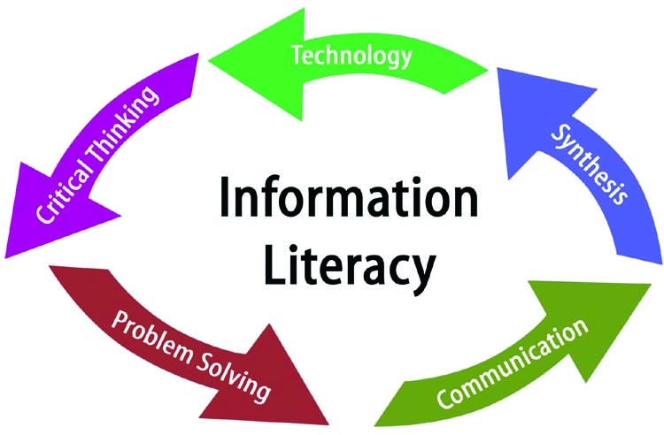
Kurumsal Bilgi Okuryazarlığı
Araştırma becerileri:
Problem çözme
Zaman yönetimi
Not alma
Detaylara dikkat
Notes:
Just in time: tam zamanlı sistemler/ 7/24 erişim

Slide 10
Kurumsal Bilgi Okuryazarlığı
Eleştirel düşünme becerileri
Eleştirel düşünme
Objektiflik
Bilgisayar teknolojisi becerileri
İletişim yetenekleri (Yazılı, Sözlü-sözsüz, Görsel)
Notes:
-bir konuyu tam olarak anlayabilmeniz ve etkili bir çözüm geliştirebilmeniz için gerçekleri değerlendirme yeteneğinizi ifade eder.
-yaratıcı düşüncede hayati önem taşır çünkü varsayımların, duyguların veya önyargıların kararınızı etkilemesine izin vermeden bir sorunu analiz etmenize olanak tanır.
Bilgi okuryazarlığı genellikle web sitelerinde bulduğunuz bilgilerin geçerliliğini belirlemeyi ve çevrimiçi kaynaklara kredi vermeyi içerdiğinden, temel bilgisayar becerileri önemlidir. Bilgi okuryazarlığı için gerekli olan yazılım becerileri, uygulamaları ve programları verimli ve etkili bir şekilde kullanmanızı sağlar.
Pek çok farklı şekilde iletişim kurabileceğiniz için bu beceri empati, gözlem, yazma, okuma, konuşma ve aktif dinleme gerektirir.

Slide 11
Çalışma Hayatı
Ekip yapısında çalışabilme,
Kurumsal iletişim becerisi,
Karar verme ve problem çözebilme,
Bilgi edinme ve işleme yeteneği,
İş planlama, organize etme, önceliklendirme becerisi
Nicel verileri analiz etme,
Mesleki bilgi birikimini geliştirme,
Yazılım programlarına hakim,
Yazılı rapor oluşturma, sunma becerisi,
Başkalarını ikna etme veya etkileme yeteneği,

Slide 12
Nasıl Geliştirilir?
Kaliteli kaynakları tanıma yeteneğinizi geliştirin (Doğruluk, güncellik)
İlgili ve güvenilir veriler sağlayan kaynakları bulmak
İşyerinde ve kişisel yaşamınızda araştırma projeleri üstlenmeyi deneyin
Topladığınız bilgileri etkili ve verimli bir şekilde iletmek
Bilgi edinmeye açık olmak
Bilgiyi paylaşma/sunma
Öğrenmeyi öğrenmek
Notes:
Bir web sitesinin güvenilir olup olmadığını belirlemek için yazarın ve kaynağın kimlik bilgilerini kontrol edin,
İş ararken, işe alım süreci boyunca kilit becerilere sahip kaliteli bir aday olduğunuzu göstermek için elinizden gelen her şansı kullanmalısınız. İşte bu alandaki yeteneklerinizi tanıtmanın birkaç yolu
Özgeçmişiniz ve ön yazınız için bilgi okuryazarlığı becerileriİşverenler genellikle bir özgeçmiş ve ön yazı değerlendirirken bilgi okuryazarlığı becerileriyle ilgili belirli anahtar kelimeleri ararlar. Örneğin, araştırma, iletişim, bilgisayar ve eleştirel düşünme gibi terimleri arayabilirler. Bu anahtar kelimeleri deneyim ve beceriler bölümlerinde ve özgeçmiş hedefinizden bahsederek özgeçmişiniz ve ön yazınız boyunca becerilerinizi sergileyebilirsiniz. İlgili yazılıma aşinalığınızdan bahsetmek de faydalı olabilir.

Slide 13
“Gelecekte, cahil olarak tanımlanan kişiler, okuma-yazma bilmeyenler değil bilgiye nasıl ulaşılacağını bilmeyenler olacaktır.” (Alvin Toffler)*
Notes:
*Alvin Toffler (doğumu 3 Ekim 1928), sayısal devrimi, iletişim devrimini, şirket devrimini ve teknolojik tekilliği tartışan çalışmalarıyla bilinen ABD'li yazar ve gelecekçidir.
Rethinking the Future (Geleceğin Şekillenmesi) adlı kitabında "21. yüzyılın cahili, okuyup yazamayanlar değil, aynı zamanda öğrenemeyen, unutamayan ve yeniden öğrenemeyenler olacaktır."

Slide 14
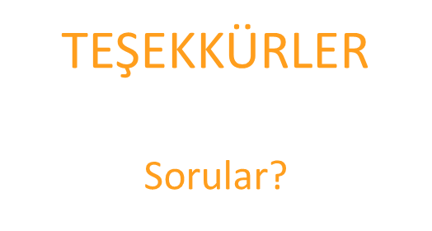

Slide 15
Bartın Üniversitesi Kütüphanesi
Notes:
NOT: Bu slayttabaşka bir resim ister misiniz? Resmi seçin ve silin. Şimdi yer tutucuda Resimler simgesini tıklatarak kendi resminizi ekleyin.

Slide 16
Bartın Üniversitesi Kütüphanesi…
2008 yılında kurulmuştur
Yaklaşık 96 bin kitap
35 adet veritabanı aboneliği
40 adet basılı dergi aboneliği
8 milyondan fazla e-kaynak
Açık arşiv koleksiyonu
950 kişi kapasiteli oturma alanı
İnternet bağlantılı bilgisayarlar
Bireysel ve grup çalışma alanları…
Notes:
Bu veriler 11.10.2020 tarihine aittir.

Slide 17
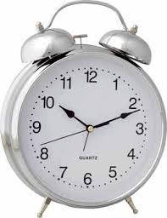
Kütüphanenin Açık Olduğu Saatler?
Merkez Kütüphane (Kutlubey)
Hafta içi: 7/24
Hafta sonu: 7/24
Ağdacı Kütüphanesi
Hafta içi: 08:30-21:30
*Çalışma saatleri akademik takvime göre değişiklik gösterebilir!

Slide 18
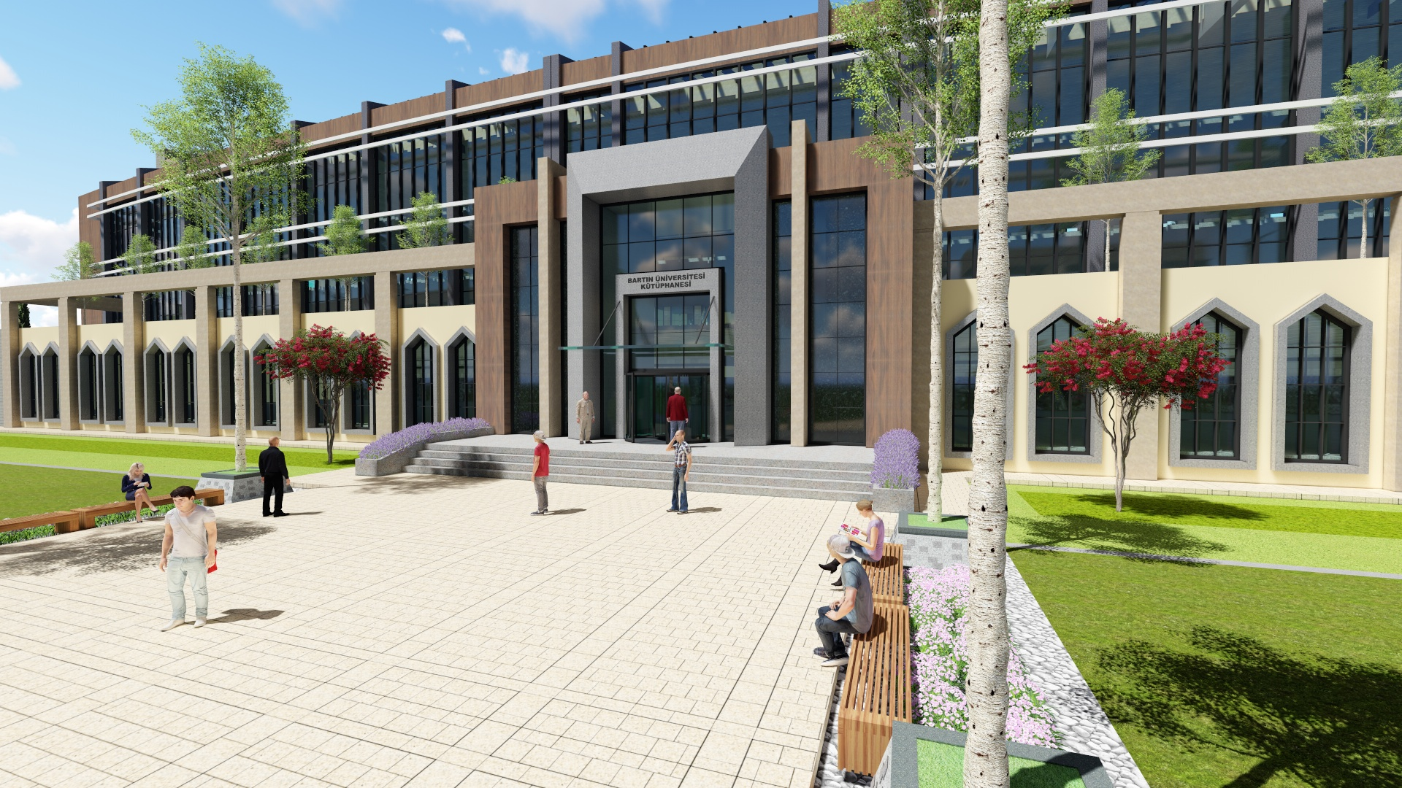
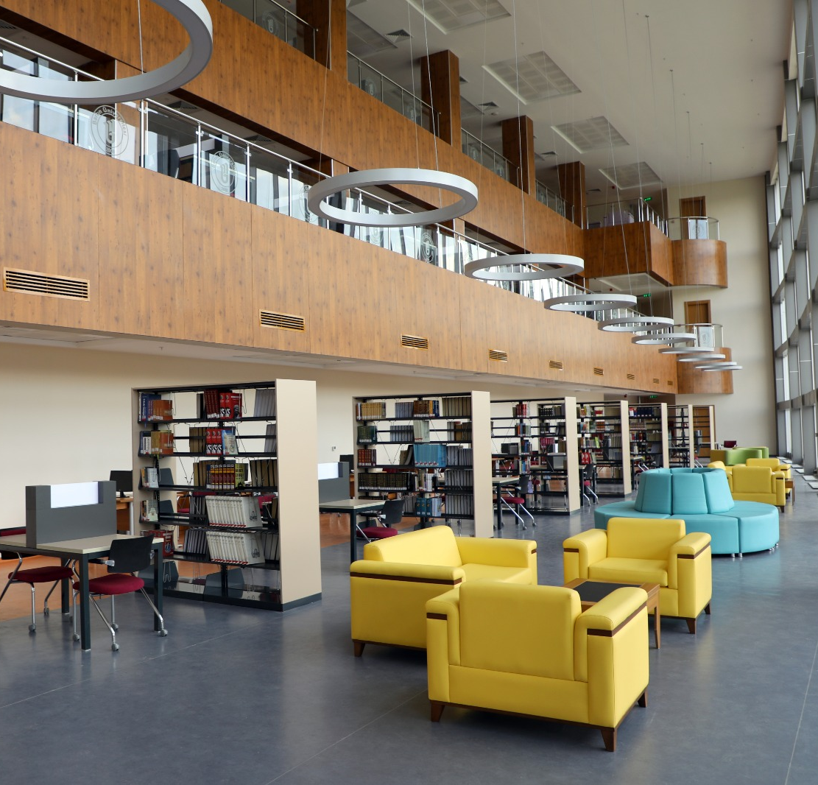

Slide 19
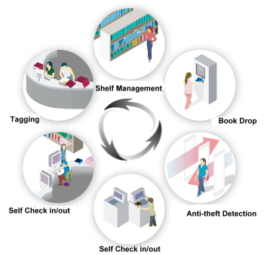
Kütüphaneye Gelerek…
Katalog tarama bilgisayarlarından kütüphane kaynaklarını tarayabilir,
Kitap ödünç alıp-iade edebilir,
Danışma hizmetinden yararlanabilir,
Ders çalışabilir,
Tarayıcı hizmetinden yararlanabilir,
İnternet bağlantılı bilgisayarları kullanabilir,
Kişisel bilgisayarınız ile ücretsiz internet hizmetinden yararlanabilirsiniz.

Slide 20
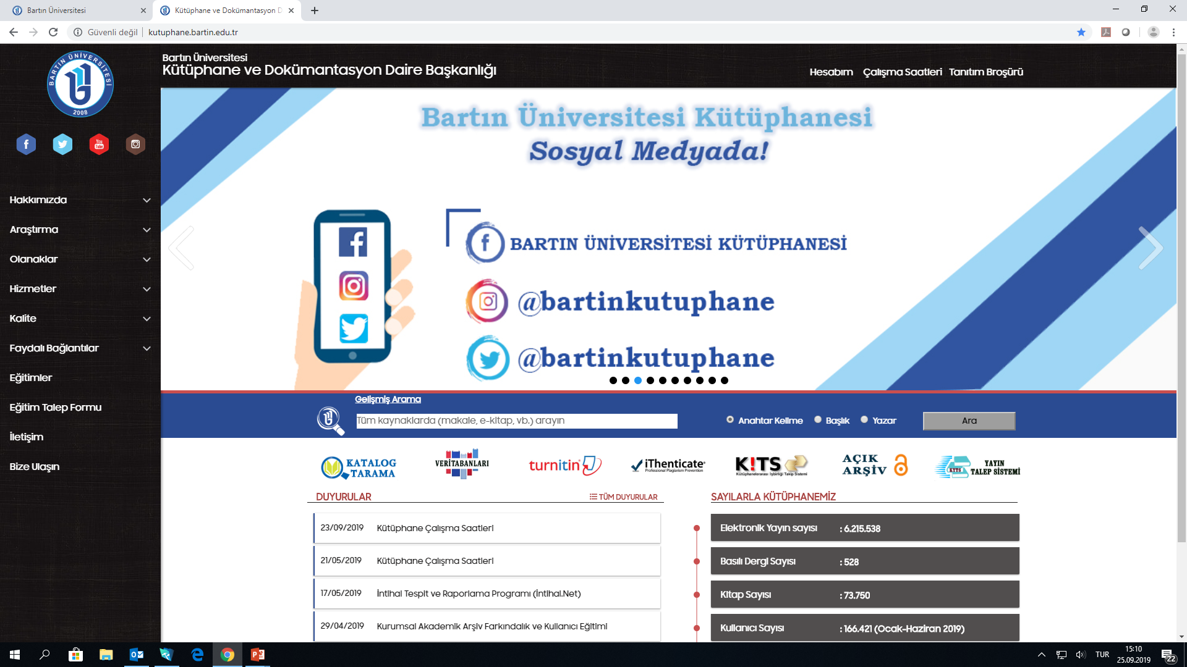
Kütüphane Web Sayfasını Kullanarak…
http://kutuphane.bartin.edu.tr/ adresinden
Katalog taraması yapabilir
Kütüphane hesabınıza ulaşabilir
Ödünç aldığınız kitapların süresini uzatabilir
E-kitaplara erişebilir
Güncel duyuruları takip edebilir
Veri tabanlarından yararlanabilir
Kütüphane hizmetleri, personel bilgisi, çalışma saatleri vb. bilgileri öğrenebilirsiniz

Slide 21
Hizmetlerimiz..
KİTS
TÜBESS
İntihal programları üyeliği,
Kütüphane yayın talep işlemleri,
Wi-fi
Fotokopi/Tarayıcı
Bilgisayar
Bibliyometrik analiz…

Slide 22
Kütüphane Kuralları
Sessiz olunuz ve cep telefonlarınızı sessize alınız,
Kütüphaneye şişelenmiş su dışında içecek ve yiyecek getirmeyiniz,
Raflardan alınan kitapları masalarda bırakınız,
Herhangi bir materyalin tamamını fotokopi vb. şekilde çoğaltmayınız!
Ödünç işlemi yapılmayan yayınları kütüphane dışına çıkartmayınız,
Özel eşyalarınızın sorumluluğu kütüphaneye ait değildir,
Ödünç aldığınız materyallerin sorumluluğu size aittir,

Slide 23
Kütüphanede Aradığım Kitaba Nasıl Erişirim?
Kitabın yerini biliyorsanız raftan alabilirsiniz,
Bilmiyorsanız:
Katalog tarama bilgisayarlarını kullanarak;
Arama alanına; yazar, eser adı veya konu başlığı vb. yazarak aramanızı yapınız,
Çıkan sonuçlardan aradığınız kitabı seçiniz,
Eserin yer numarası, bulunduğu kütüphane, formatı (basılı-elektronik) ve rafta olup olmadığı bilgilerini kontrol ediniz,
Eğer eser «Rafta» ise yer numarasını not edip, eseri rafta bulunduğu yerden alabilirsiniz.

Slide 24
Sınıflama Numarası-Yer Numarası Nedir?
Kütüphanemizde, Kongre Kütüphanesi Sınıflama Sistemi kullanılmakta ve açık raf sistemi uygulanmaktadır,
Binlerce kitaba sahip bir kütüphanede, aradığınız kitaba zaman kaybetmeden erişebilmeniz için gereklidir,
Kütüphanede her kitabın bir yer numarası vardır!
Aynı konudaki tüm kitapların rafta yan yana gelmesini sağlar.
Örneğin, Edebiyat kitapları edebiyat rafında, Ekonomi kitapları ekonomi rafında yan yana yer alır.

Slide 25
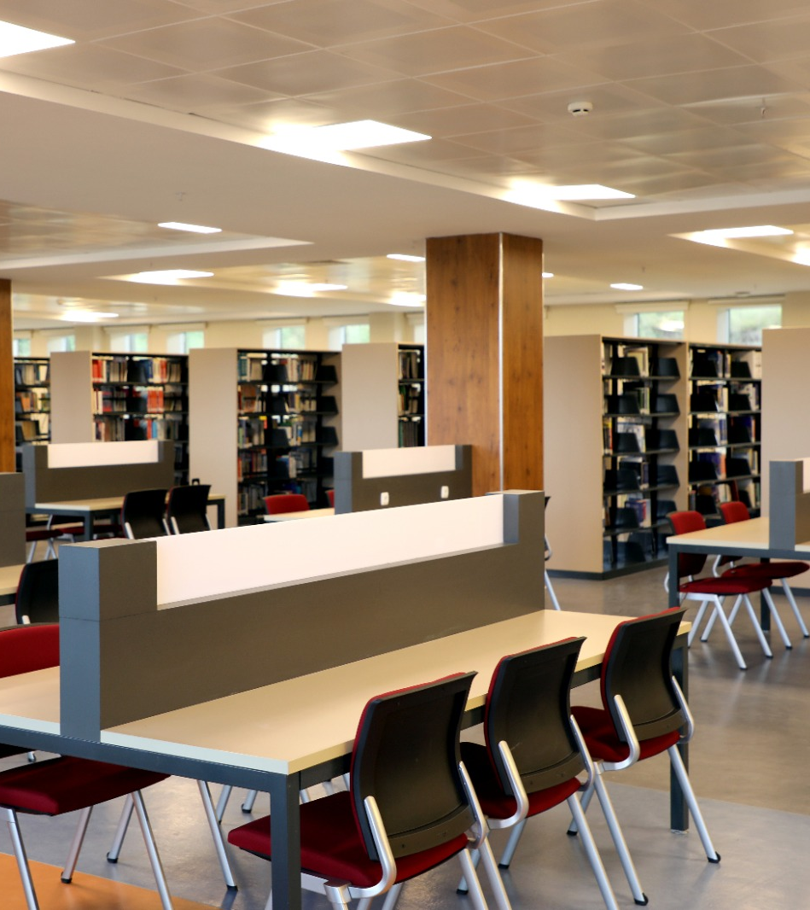

Slide 26
Ödünç Hizmetleri ve Kurallar
Kütüphanemiz tüm araştırmacılara açıktır
Öğrenci / kurumsal kimlik kartları ile ödünç kitap alabilirsiniz
Başkasına ait kimlik kartı ile ödünç verme işlemi yapılamaz ve başkasının adına ödünç kitap alınamaz,
Kitapları ödünç alma işlemi yapılmadan kütüphane dışına çıkartmayınız
Öğrencilerimiz,15 gün süre ile 3 kitap ödünç alabilirler,
Ödünç aldığınız kitapların süresini 15’er gün süre ile 2 defa uzatabilirsiniz
İade süresi içerisinde iadesi yapılmayan kitaplar için gecikme bedeli alınır
Ödünç alınan kitapların sorumluluğu (kaybolma/ yıpranma vb.) kullanıcıya aittir

Slide 27
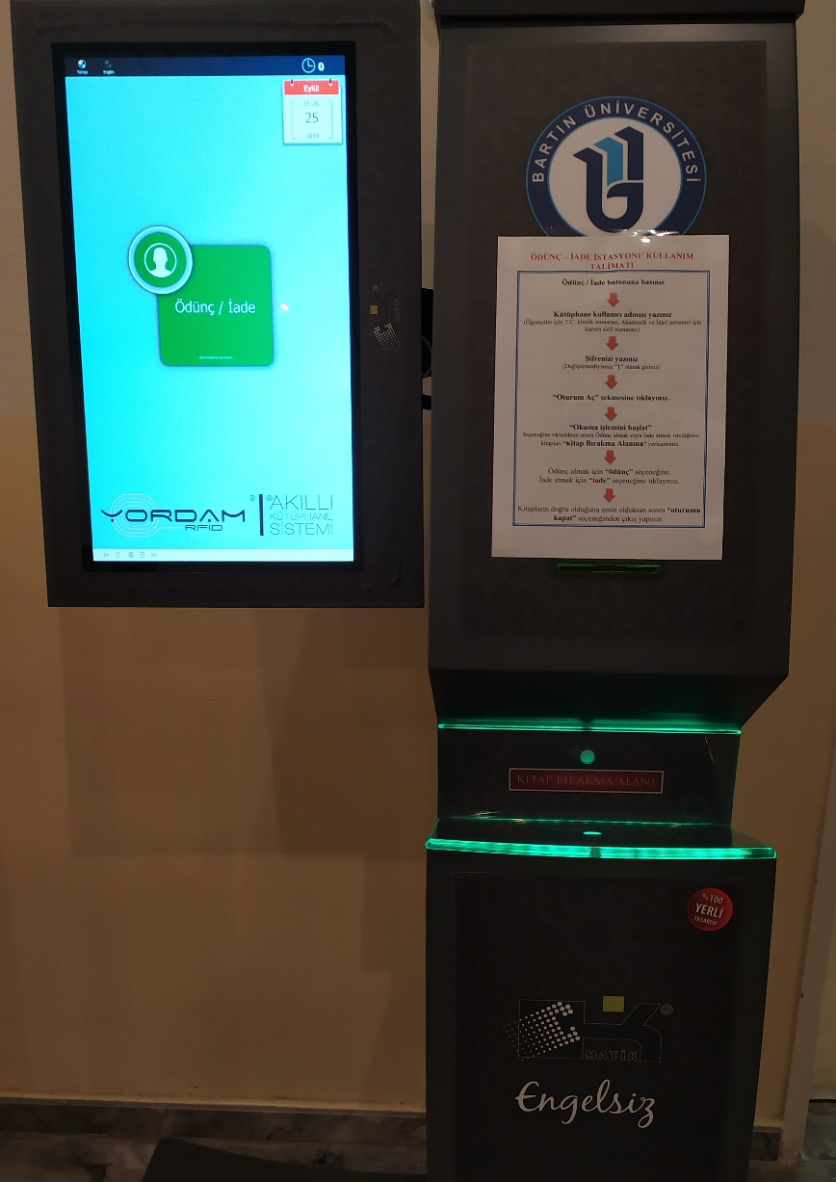
Engelsiz Kütüphane
ShelfCheck cihazını kullanarak
Personel yardımı olmadan
Kitap ödünç alabilir,
İade işlemi yapabilir,
Süresini uzatabilirsiniz,

Slide 28
Hangi Kitaplar Ödünç Verilmez?
Referans Kaynakları
Ansiklopediler
Sözlükler
Tezler
Bibliyografyalar
Dizin (Indeks)
Dergiler (Süreli yayın)
Gazeteler

Slide 29
Kütüphane Hesabımla Neler Yapabilirim?
Şifremi nereden öğreneceğim?
Üzerimde kaç kitap var?
Kaç kitap, Kaç gün?
Nasıl uzatma yaparım?
Kitapları iade etmezsem?
Ayırtma yapmak ne demektir?
Self-Check cihazlarından kitap ödünç alıp/iade etme işlemi yapabilirsiniz
Kişisel bilgilerinizi güncelleyebilirsiniz (e-posta, telefon, adres vb.)
Üzerinizdeki kitapları görebilirsiniz
Üzerinizdeki kitapların iade tarihlerini görebilirsiniz
Ödünç aldığınız kitaplarınızın süresini uzatabilirsiniz
Daha önce aldığınız-iade ettiğiniz kitapların bilgisine ulaşabilir
Kitap ayırtabilirsiniz

Slide 30
Cep Kütüphanem
Cep kütüphanem, mobil kütüphane uygulamasıdır,
Cep Kütüphanem uygulamasını, App Store ve Google Play üzerinden ücretsiz indirilip kolayca kurabilirsiniz,
Cep Kütüphanem ile,
Katalog tarama yapabilir,
Kişisel kütüphane hesabınıza erişebilir,
Ödünç aldığınız kitapların süresini uzatabilir,
Kütüphane bildirimlerini takip edebilirsiniz.

Slide 31
Veritabanı Nedir? Nasıl Kullanırım?
Bilgilerin depolandığı bir yazılımdır,
Ücretli-ücretsiz olabilir,
Erişim için internet bağlantılı bir bilgisayar/telefon gereklidir,
Kütüphanemiz 35 adet veritabanına abonedir,
Veritabanları personel ve öğrencilerimizin kullanımına açıktır,
Veritabanlarına erişim için üniversitenin ağı kullanılmalıdır,
Veri tabanlarına Kütüphane web sayfasından erişebilirsiniz.

Slide 32
Veri tabanlarında toplu tarama?

Slide 34
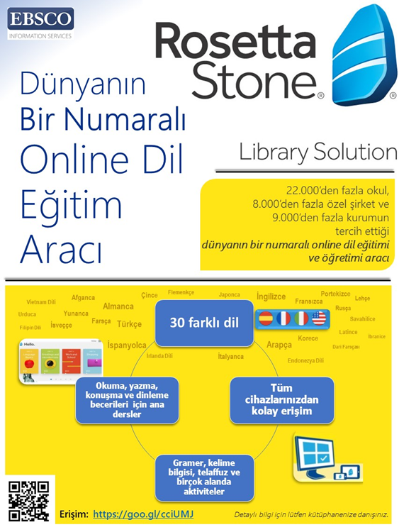
Rosetta Stone Dil Eğitim Veritabanı
Online dil eğitim aracıdır
30 dilde konuşma, yazma, okuma ve anlama
Her yaş ve dil seviyesinde eğitim
Kısa sürede, eğlenerek dil öğrenme
Mobil uygulama arayüzü

Slide 35
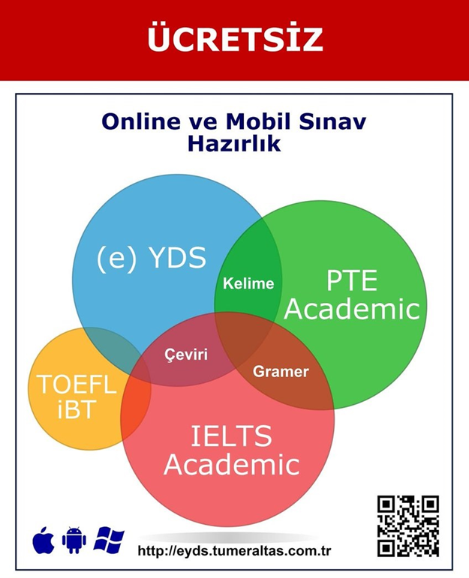
Tümer Altaş Sınavlara Hazırlık Dil Veritabanı
Dil sınavlarına hazırlık online veritabanı (YDS, YÖKDİL, IELTS vb.)
10.000’ den fazla ses ve video dosyası
Görüntülü gramer konu anlatımı
Çıkmış sınav soruları ve deneme sınavları
Mobil uygulama arayüzü

Slide 36
Vidobu Veritabanı
Vidobu Türkçe dilinde kişisel gelişim, mesleki gelişim, bilişim teknolojileri, fotoğrafçılık, grafik tasarım, web tasarım, programlama, 3D modelleme ve animasyon, video montaj ve düzenleme alanlarındaki eğitimleri, alanında uzman eğitmenler ile sağlayan online video eğitim platformudur.

Slide 37
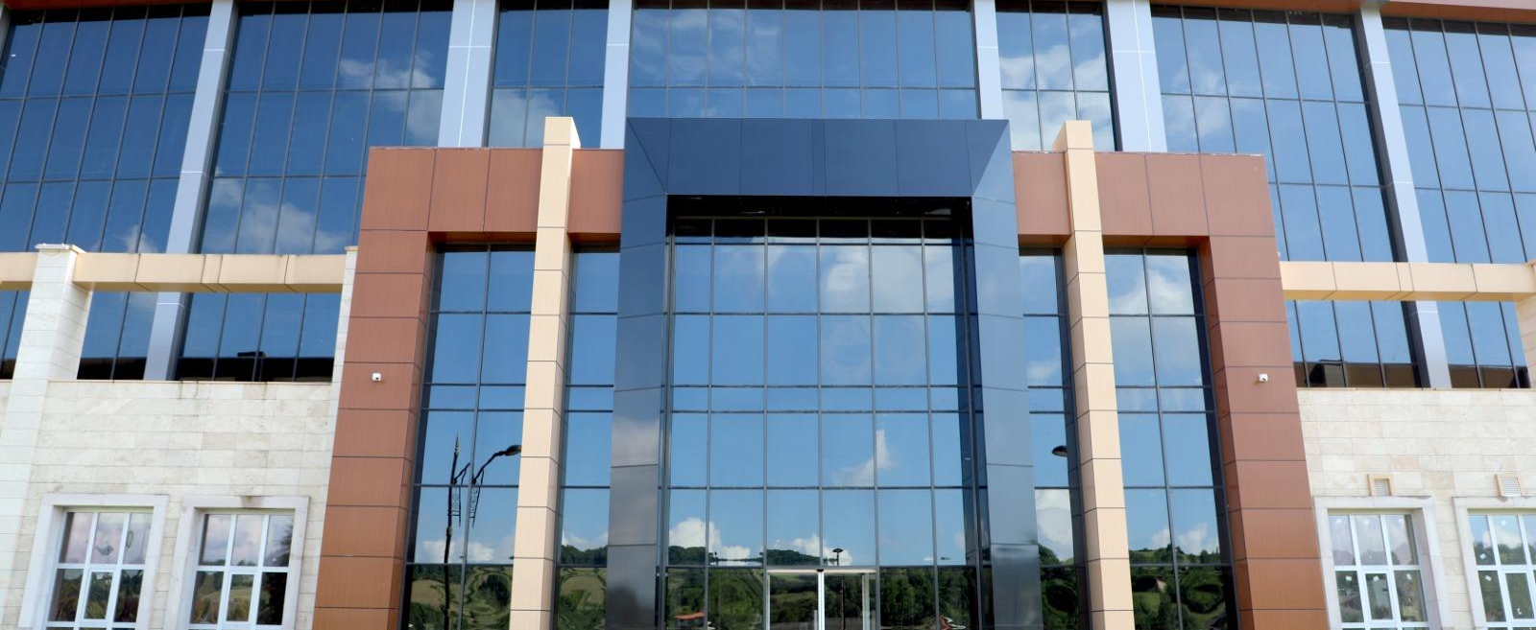
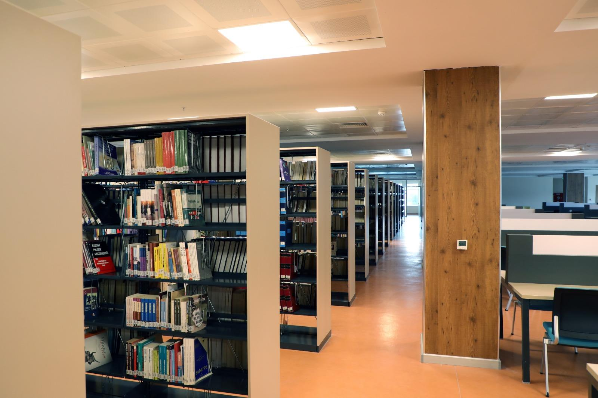
Teşekkürler..
@bartinkutuphane

